Slide 1

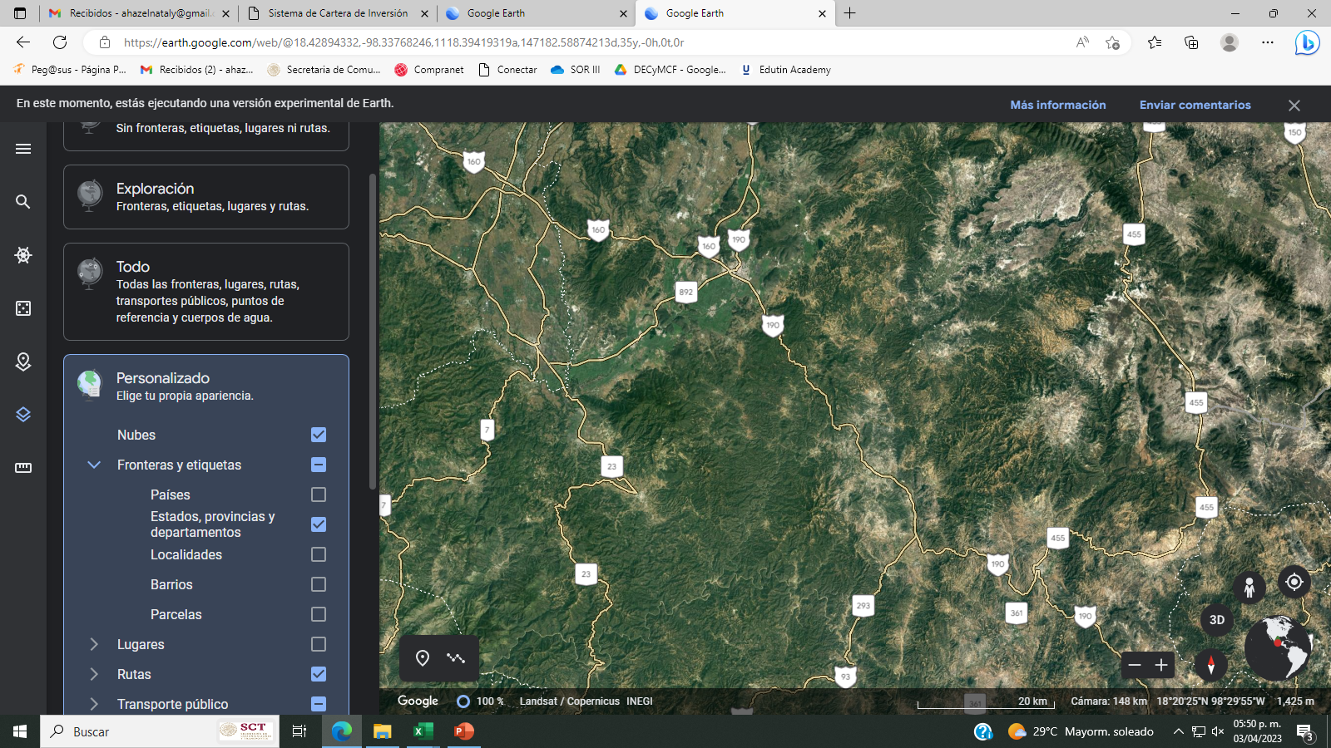
PUE. IZÚCAR DE MATAMOROS - HUAJUAPAN DE LEÓN, Tramo: Izúcar de Matamoros - Acatlán de Osorio
Características de la obra:
Modernización de la carretera Izúcar Matamoros-Acatlán de Osorio a una sección tipo A2, con un ancho de corona de 12 metros, para alojar 2 carriles de circulación (1 por sentido) de 3.5 metros de ancho cada uno y acotamientos laterales de 2.5 metros cada uno, en una longitud de 17.40 kilómetros e incluye la construcción del Puente Raboso.
Izúcar de Matamoros
PERIODO DE EJECUCIÓN | Inicio: Feb 2012 | Término: Dic 2021
MONTO Y META TOTAL | 434.9 mdp | 17.4 kilómetros
EJERCICIO FISCAL | ASIGNACIÓN (mdp) | META (km - estructura)
Hasta 2021 | 434.9 | 17.4 km
PEF 2022 | 0.0 | 0.00
Posterior a 2022 | 0.0 | 0.00
Acatlá de
Osorio
SIMBOLOGIA
POBLACIÓN
Avance Global (%)
Avance físico: | 100.0
Avance financiero: | 100.0
MODERNIZADO
EN PROCESO
POR MODERNIZAR
Beneficios:
Ahorro en tiempo: 25 minutos
Población beneficiada: 126,324 habitantes.
Empleos directos: 2,978
Empleos indirectos: 11,910
Elementos TELAS
Técnica (Proyecto Ejecutivo) | Disponible 100%
Económica (Registro UI-SHCP) | Vigente hasta 2023 (9096410023)
Legal (Derecho de Vía) | Liberado al 100%.
Ambiental | Disponible 100%
Social | Sin problemática social

